Slide 1

Proyecto MLDS: Análisis y visualización de datos
Mariana Aldana
Steven Alejandro Martinez
Andres Felipe Nieto
Universidad Nacional de Colombia
Sede Bogotá
2025

Slide 2







ENTENDIMIENTO DEL NEGOCIO
2.1 millones de muertes anuales por ECV en América
Hipertensiva (I10–I15)
isquémicas (I20–I25)
cerebrovasculares (I60–I69)
Beneficiarios
EPS/IPS
subredes hospitalarias
Secretaría de salud
Notes:
En Colombia, las ECV históricamente ocupan los primeros lugares de mortalidad, y en Bogotá son un eje prioritario de la política pública, con indicadores disponibles en el Observatorio de Salud – SaluData [Ministerio de Salud; SaluData, 2024].

Slide 3
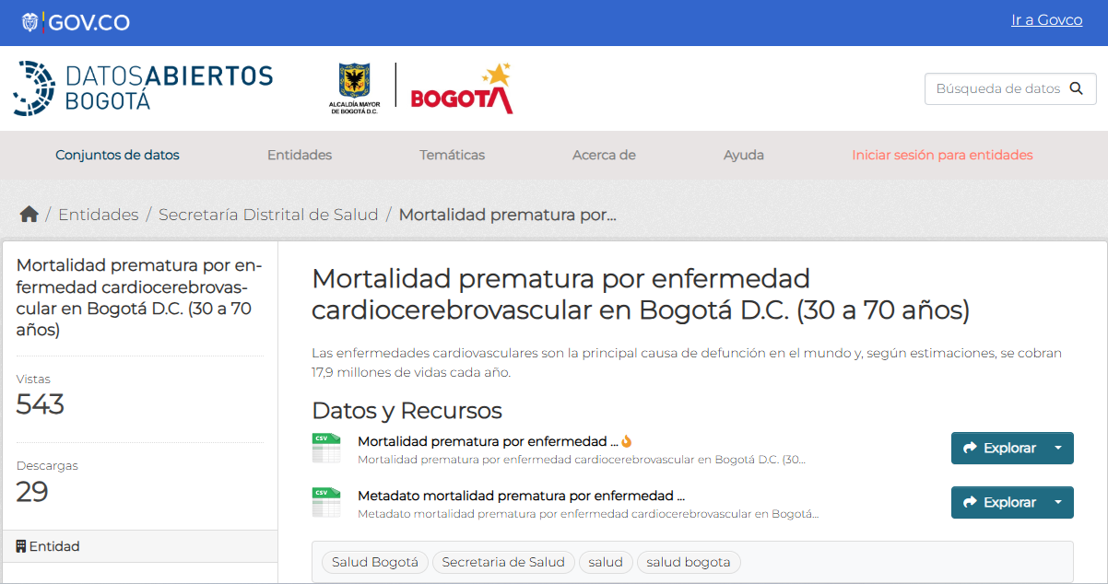
ADQUISICIÓN DE LOS DATOS
Número de registros: |  | 47.542
Número de Variables: |  | 12
Periodo temporal: |  | 2015-2024
variables numéricas |  | 3
variables categóricas |  | 9
Datos duplicados |  | 957
Datos nulos |  | 351
Datos atípicos |  | 711
Datos inconsistentes |  | 10.994
Datos corruptos |  | 0

Slide 4
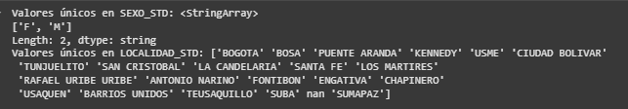
PROCESAMIENTO DE LOS DATOS
ESTANDARIZACIÓN DE VARIABLES

Slide 5
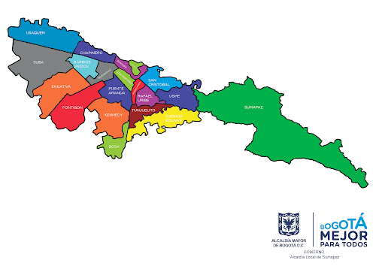
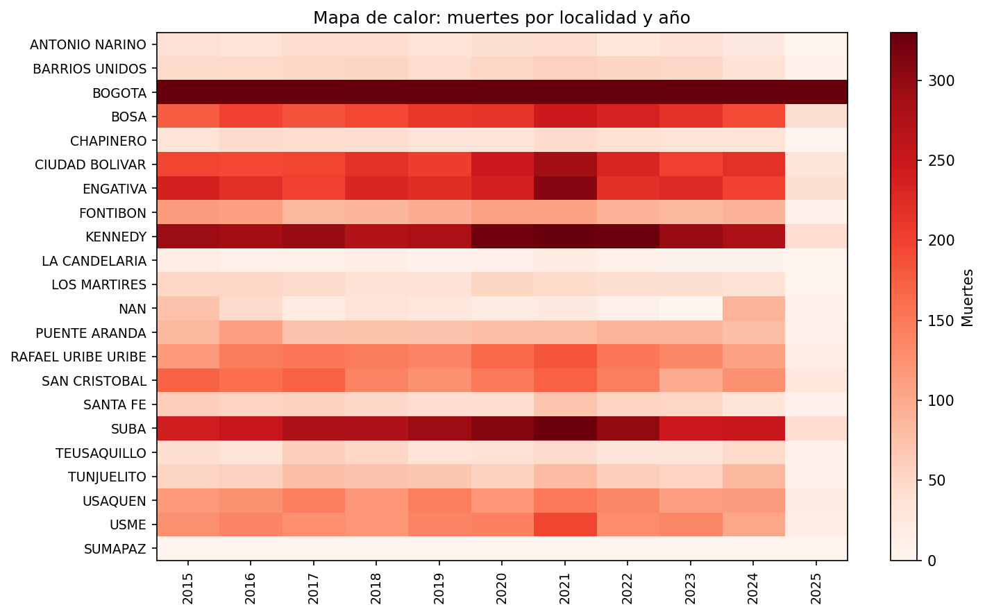
VISUALIZACIONES

Slide 6
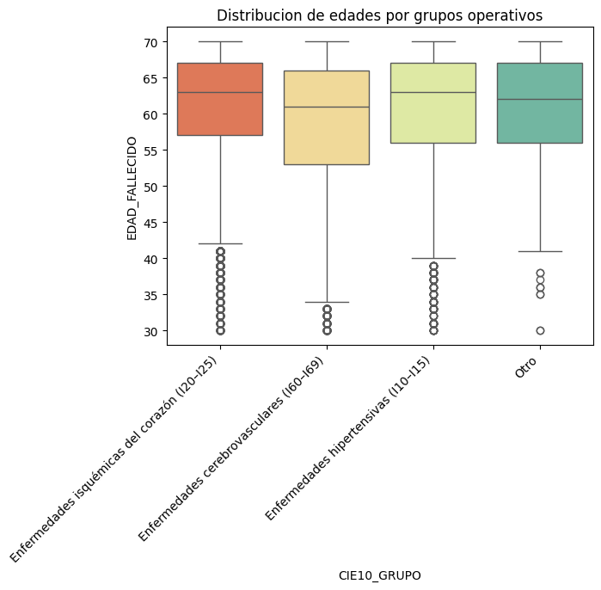
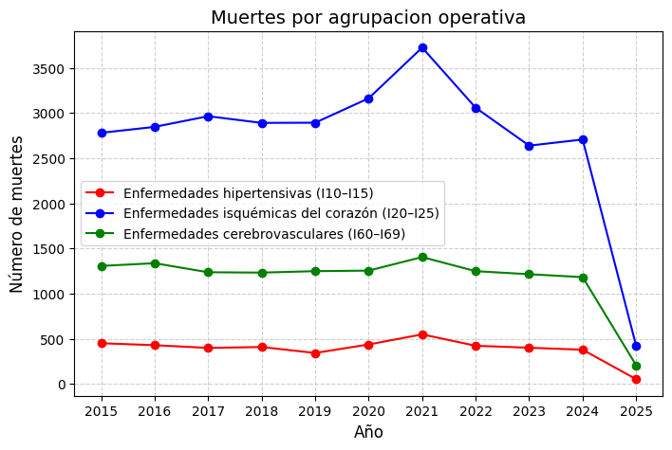
VISUALIZACIONES

Slide 7
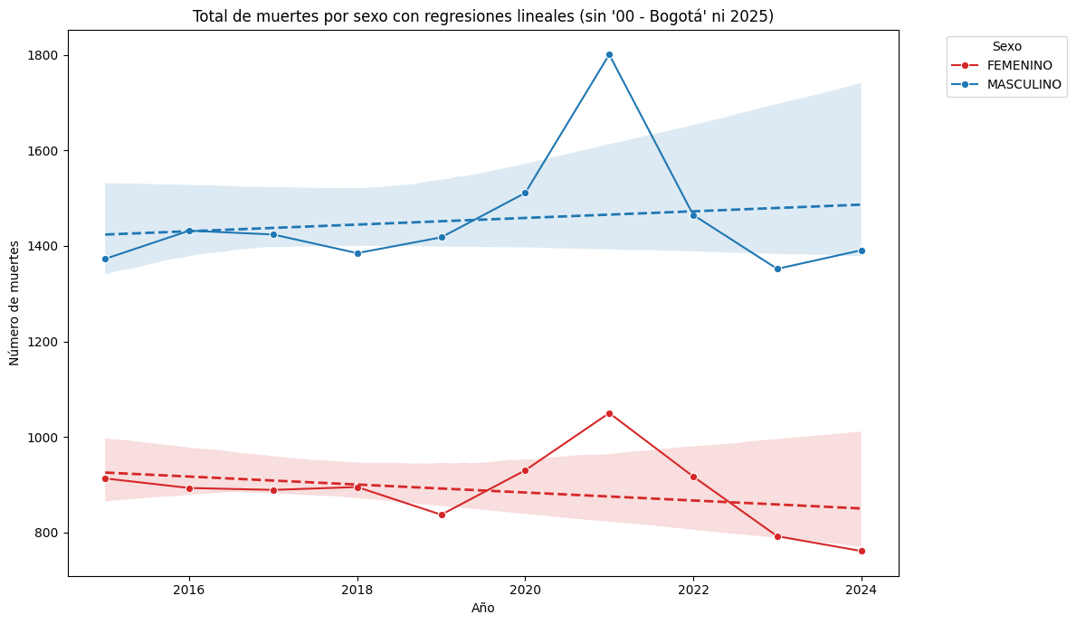
VISUALIZACIONES

Slide 8
CONCLUSIONES
Las enfermedades isquémicas son la principal causa de muerte en Bogotá, con pico en 2020–2021 y mayor carga en zonas vulnerables: Kennedy, Suba, Ciudad Bolívar y Rafael Uribe Uribe
La mayoría de muertes ocurren entre 55–70 años, con casos prematuros relevantes y menor registro en 2025 por consolidación de datos.
Se depuraron duplicados y nulos, garantizando casos únicos, y se mantuvieron valores extremos de edad por su importancia epidemiológica.
El análisis descriptivo e inferencial mostró desigualdades por sexo, edad y localidad, con predominio isquémico y variabilidad parcial explicada en la edad al fallecer.
El proyecto entrega a la Secretaría de Salud un insumo reproducible que prioriza territorios en riesgo, estandariza análisis y optimiza recursos para intervenciones de alto impacto.
Notes:
Las enfermedades isquémicas del corazón son la principal causa de muerte en Bogotá, con un pico anómalo en 2020–2021 y un descenso posterior. Las localidades de Kennedy, Suba, Ciudad Bolívar y Rafael Uribe Uribe concentran la mayor carga, lo que refleja una desigualdad territorial significativa.
La edad al fallecer se concentra entre 55 y 70 años, con casos prematuros (<40 años) de interés epidemiológico. Los registros se encuentran entre 2015–2025, aunque 2025 muestra un menor número de casos por consolidación de datos.
La detección y eliminación de duplicados aseguró que cada fila representara un caso único, evitando sesgos en frecuencias y tasas. No se encontraron valores nulos relevantes en variables críticas, y se conservaron valores extremos de edad por su relevancia epidemiológica.
El uso de estadística descriptiva e inferencial permitió evidenciar desigualdades por sexo, edad y localidad, con predominio de las causas isquémicas sobre las cerebrovasculares e hipertensivas. Se usaron gráficos y regresiones, que mostraron tendencias diferenciales entre localidades y sexos, aunque los factores explican solo parte de la variabilidad en la edad al fallecer.
Finalmente, el proyecto cumple su objetivo de entregar a la Secretaría Distrital de Salud y a las subredes un insumo operativo y reproducible para la toma de decisiones. Esto permite priorizar territorios con exceso de riesgo, orientar acciones como el control de hipertensión o la ruta de ictus, estandarizar análisis mediante reglas de limpieza y clasificación CIE-10, facilitar la rendición de cuentas con tablas y visualizaciones listas para informes, y optimizar la asignación de recursos hacia intervenciones con mayor impacto en salud pública.

